Slide 1
周报-pattern pruning
宋玉红
2020.05.02

Slide 2
本周完成任务
任务一：使用欧氏距离进行pattern选择
任务二：使用ADMM进行剪枝训练

Slide 3
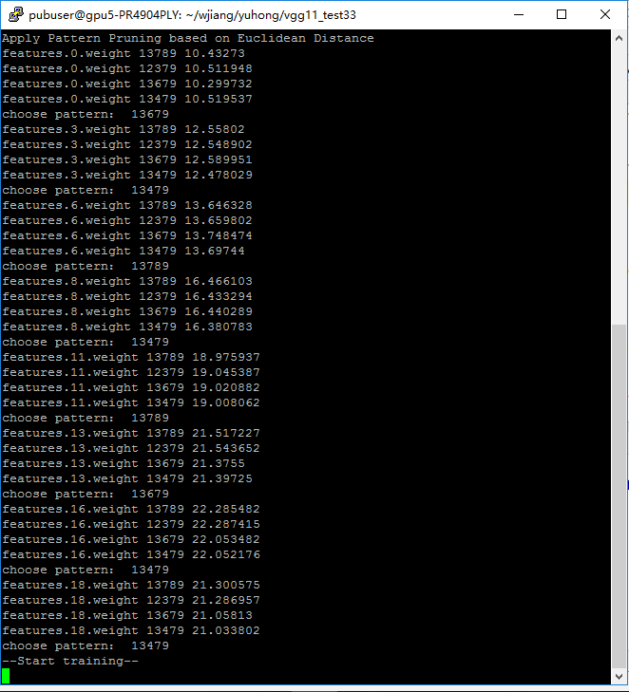
任务一
使用欧氏距离进行pattern选择
使用欧氏距离计算选择初始pattern，距离小的表示相似度高

Slide 4
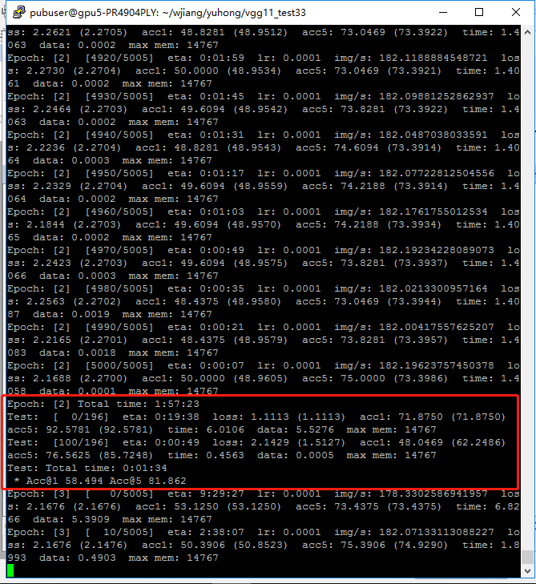
任务一
VGG11测试结果
Pattern set:{'13789','12379','13679','13479'}
一次迭代2小时，共迭代3次
学习率1e-4
batch size:256
Accuracy
top1：58.494
top5：81.862
loss：1.5127

Slide 5
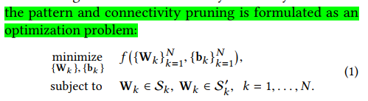
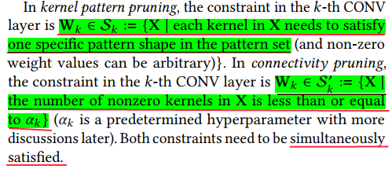
任务二：ADMM
1.优化问题
2.ADMM子问题
PatDNN: Achieving Real-Time DNN Execution on Mobile Devices with Pattern-based Weight Pruning

Slide 6
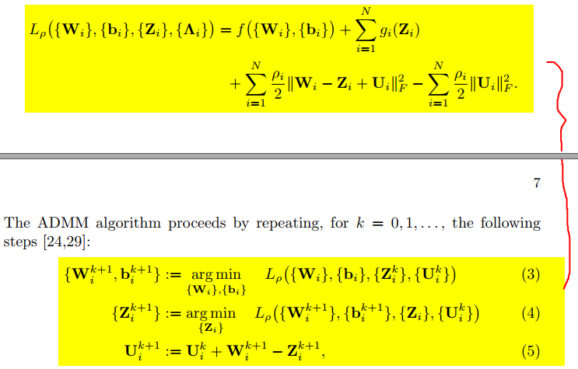
任务二：ADMM
A Systematic DNN Weight Pruning Framework using Alternating Direction Method of Multipliers

Slide 7
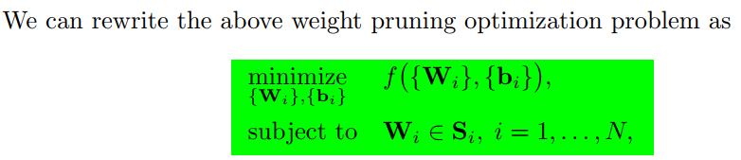
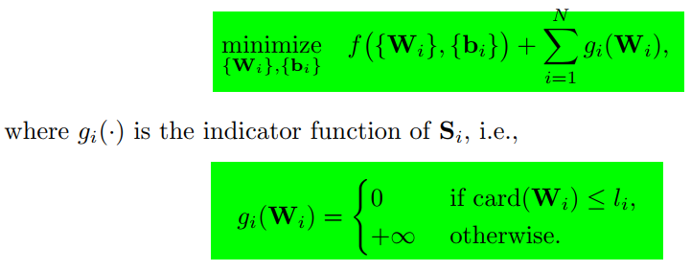
任务二：ADMM
A Systematic DNN Weight Pruning Framework using Alternating Direction Method of Multipliers

Slide 8
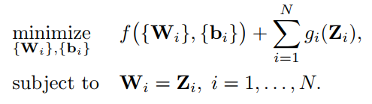
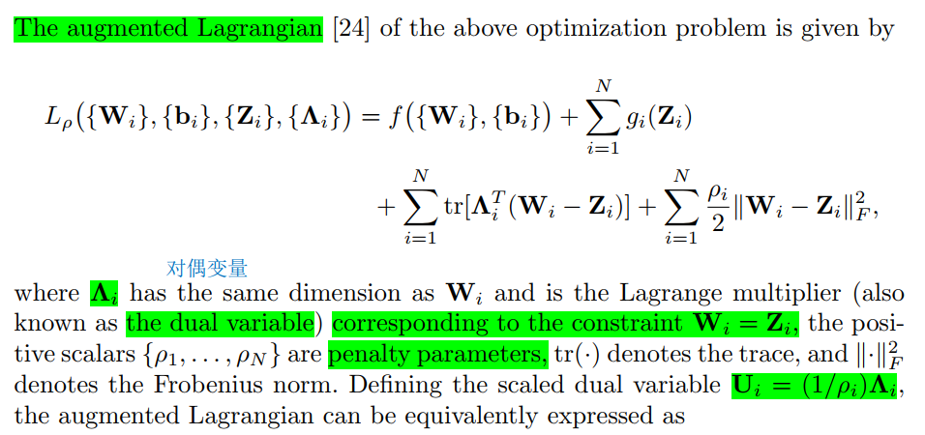
任务二：ADMM
A Systematic DNN Weight Pruning Framework using Alternating Direction Method of Multipliers

Slide 9
任务二：ADMM
A Systematic DNN Weight Pruning Framework using Alternating Direction Method of Multipliers

Slide 10
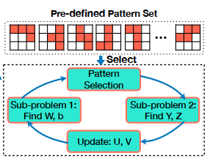
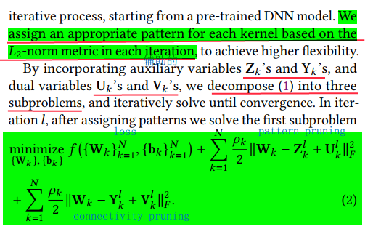
任务二：ADMM
These subproblems have the same form as those in ADMM-NN
PatDNN: Achieving Real-Time DNN Execution on Mobile Devices with Pattern-based Weight Pruning

Slide 11
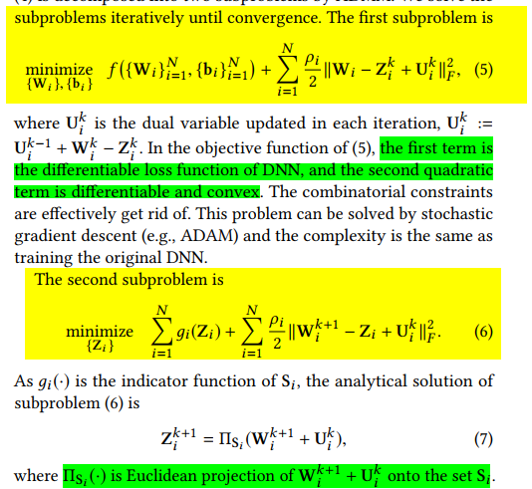

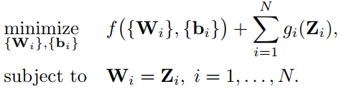
任务二：ADMM
ADMM-NN: An Algorithm-Hardware Co-Design Framework of DNNs Using Alternating Direction Method of Multipliers

Slide 12
任务二：ADMM
使用ADMM进行Pattern Pruning流程：
每次迭代使用l2-范式距离（即欧氏距离）进行Pattern选择
初始化Z、U
解决子问题1：更新W、b，使用Adam优化器
解决子问题2：更新Z
解决子问题3：更新U

Slide 13
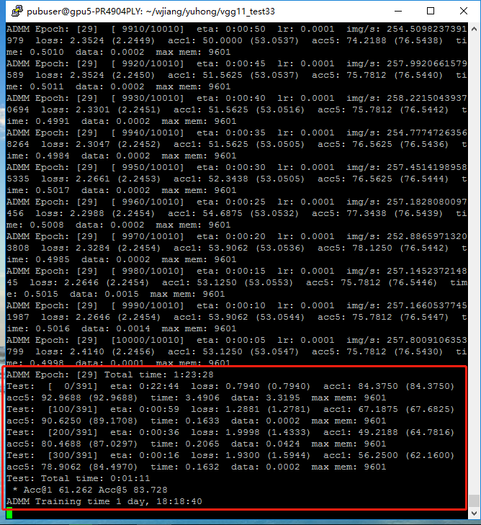
任务一
VGG11测试结果
Pattern set:{'13789','12379','13679','13479'}
一次迭代1.5小时，共迭代30次
学习率1e-4
batch size:128
Accuracy
top1：61.262
top5：83.728
loss：1.5944

Slide 14
下一步计划
下一步计划
学习Darts，运行代码

